Slide 1
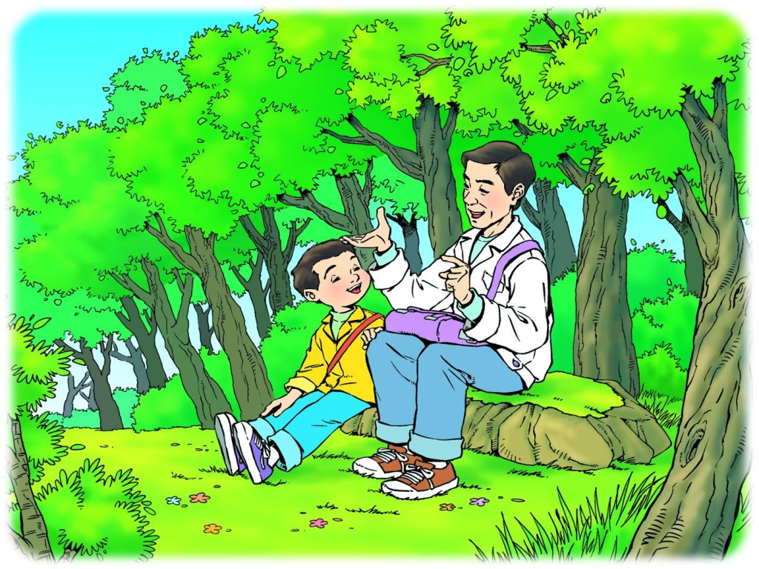
父亲和鸟
执教：瓯海区实验小学 周美丽

Slide 2
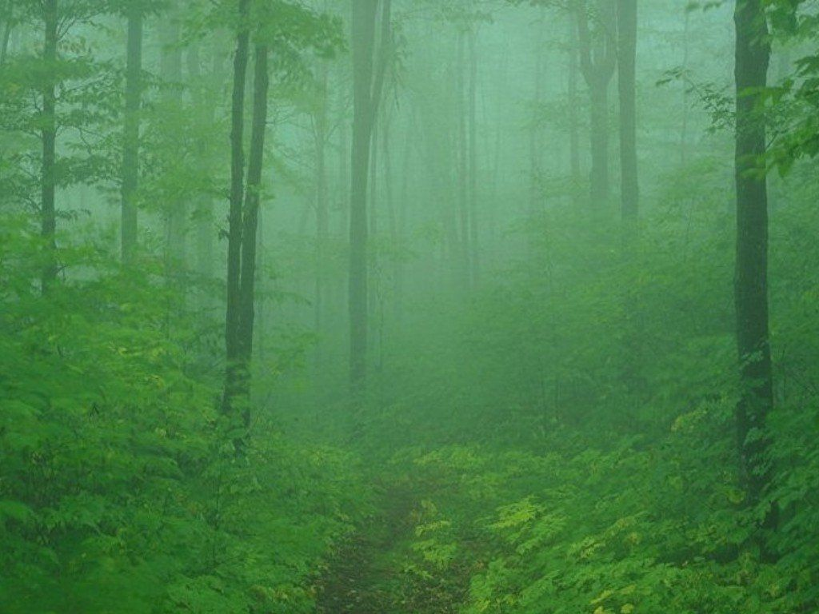
mēngmēng
雾 蒙 蒙

Slide 3
Zhòng
打中

Slide 4
tēngtēng
热 腾 腾
Nan nán
喃 喃
ng
嗯
wèi
气味
wù
焐
shùn
一瞬间
lí
黎明
liè
猎人

Slide 5
父亲一生最喜欢树林，还有爱唱歌的鸟。

Slide 6
父亲突然站定，朝雾蒙蒙的树林，上上下下地望了又望，用鼻子闻了又闻。他喃喃地说：“林子里有不少鸟。”
父亲指着一根树枝对我说：“看那里,没有风，叶子为什么在动？嗯，还有鸟味。”父亲的话音很轻，生怕惊动了鸟。
“有。在树林里过夜的鸟总是一群一群的,羽毛焐得热腾腾的。”

Slide 7
父亲突然站定，朝雾蒙蒙的树
林，上上下下地望了又望，用鼻子
闻了又闻。他喃喃地说：“林子里有
不少鸟。”
我并没有看见一只鸟飞，也没有听到一声鸟叫。

Slide 8
父亲指着一根树枝对我说：“看那里,没
有风，叶子为什么在动？嗯，还有鸟味。”
父亲的话音很轻，生怕惊动了鸟。
我只闻到浓浓的草木气味，没有闻到鸟
的气味。

Slide 9
“有。在树林里过夜的鸟总是一群一
群的，羽毛焐得热腾腾的。”
我只闻到浓浓的草木气味，没有闻到鸟
的气味。
当我读到“热腾腾”时，我就想
到了 。

Slide 10
父亲一生最喜欢树林，还有爱唱歌的鸟。

Slide 11


Slide 12

我会写
喜
重

Slide 13
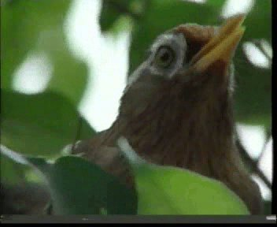

Slide 14
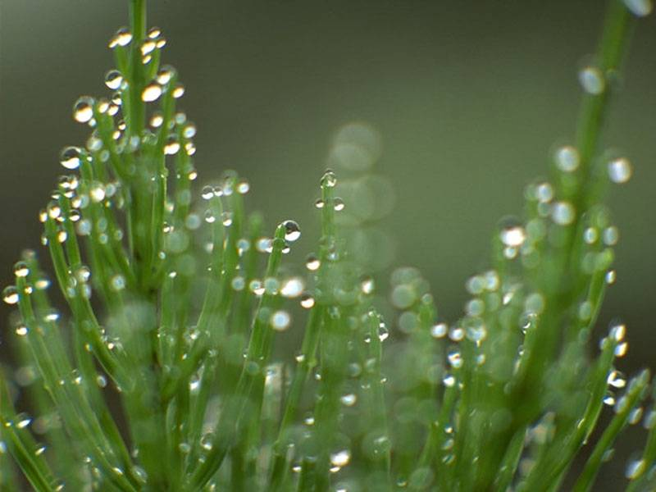
告诉你，
走进树林，
要很轻很轻。
不要踩到枯枝和落叶，
因为，
小动物一听到声音，
就会躲起来的。
告诉你，
走进树林，
找一块石头坐下来。
静静地听，
静静地看，
静静地就像一棵小树一样。

Slide 15

作业超市：
1、 用“快活”写句子。
2、 抄写课后的词语 。
3、 抄写课文中你认为最精彩的对话。
4、 搜集爱鸟、护鸟格言。

